Slide 1
Lab 11: Simple CPU design
201810766 김필규

Slide 2
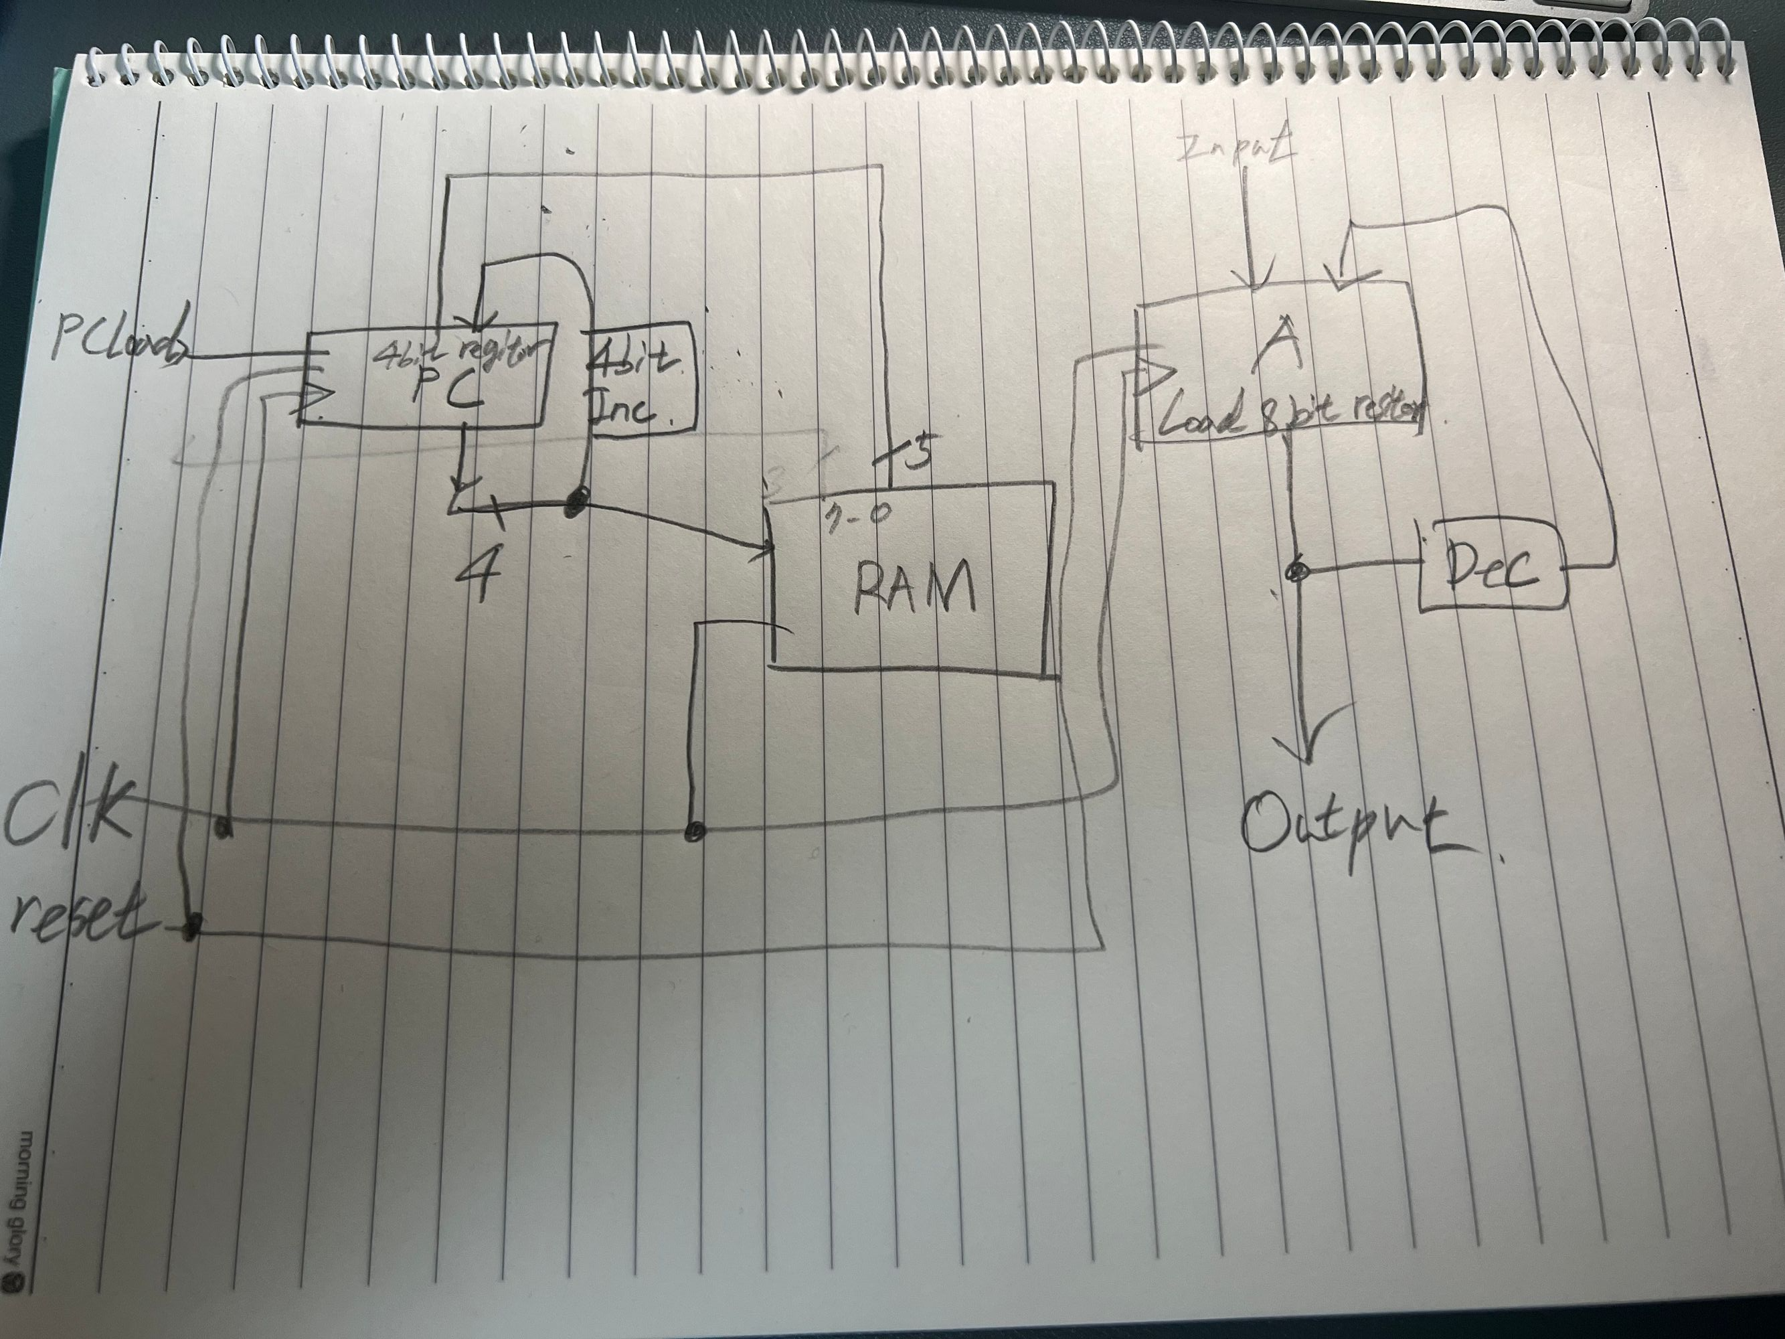
Lab 11 data path

Slide 3
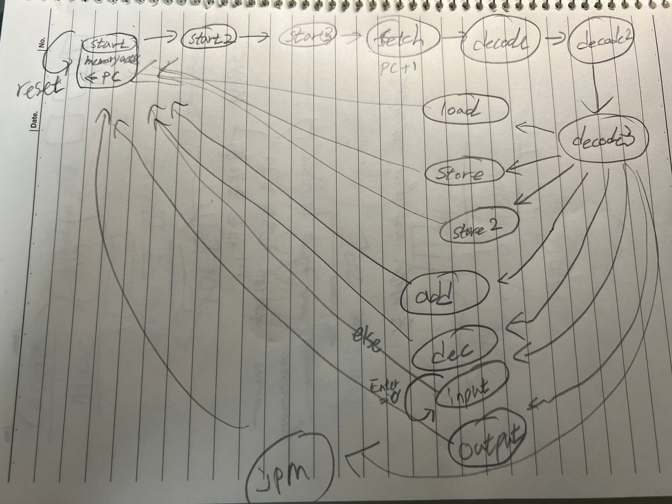
Lab 11 State diagram

Slide 4
Lab 11 CODE1
-- EC-2 Behavioral FSMD description
LIBRARY IEEE;
USE IEEE.STD_LOGIC_1164.ALL;
USE IEEE.STD_LOGIC_ARITH.ALL;
USE IEEE.STD_LOGIC_UNSIGNED.ALL;
LIBRARY lpm;
USE lpm.lpm_components.ALL;
ENTITY mp_EC2 IS PORT (
clock, reset: IN STD_LOGIC;
--enter: IN STD_LOGIC;
-- data input
input: IN STD_LOGIC_VECTOR(7 DOWNTO 0);
-- data output
output: OUT STD_LOGIC_VECTOR(7 DOWNTO 0));
-- control outputs
--halt: OUT STD_LOGIC);
END mp_EC2;
ARCHITECTURE FSMD OF mp_EC2 IS
TYPE state_type IS (s_start,s_start2,s_start3,s_fetch,s_decode,s_decode2,s_decode3,s_load,s_store,s_store2,s_add,s_dec,s_input,s_output,s_jpm);
SIGNAL state: state_type; -- states
SIGNAL IR: STD_LOGIC_VECTOR(7 DOWNTO 0); -- Instruction register
SIGNAL PC: STD_LOGIC_VECTOR(4 DOWNTO 0); -- Program counter
SIGNAL A: STD_LOGIC_VECTOR(7 DOWNTO 0); -- Accumulator
SIGNAL memory_address: STD_LOGIC_VECTOR(4 DOWNTO 0); -- memory address
SIGNAL memory_data: STD_LOGIC_VECTOR(7 DOWNTO 0); -- memory data input
SIGNAL MemWr: STD_LOGIC;
BE

Slide 5
Lab 11 code 2
GIN
memory: lpm_ram_dq -- 32 locations x 8 bits wide asynchronous memory
GENERIC MAP (
lpm_widthad => 5,
lpm_outdata => "REGISTERED", -- jj
lpm_indata => "REGISTERED", -- jj
lpm_numwords => 32, -- jj
lpm_address_control => "REGISTERED", -- jj
lpm_file => "program_EC2.mif", -- fill ram with content of file program.mif
lpm_width => 8)
PORT MAP (
data => A,
address => memory_address,
inclock => clock, -- added jj
outclock => clock, -- jj
we => MemWr,
q => memory_data);

Slide 6
Lab 11 code 3
PROCESS(clock,reset)
BEGIN
IF(reset = '1') THEN
PC <= "00000";
--IR <= "00000000";
A <= "00000000";
MemWr <= '0';
--halt <= '0';
state <= s_start;
ELSIF(clock'EVENT AND clock = '1') THEN
CASE state IS
WHEN s_start => -- reset, start
memory_address <= PC;
state <= s_start2; --jj
WHEN s_start2 =>
state <= s_start3;
WHEN s_start3 =>
state <= s_fetch;
WHEN s_fetch => -- fetch
--IR <= memory_data;
PC <= PC + 1;
state <= s_decode;
WHEN s_decode => -- decode
memory_address <= memory_data(4 DOWNTO 0); -- memory access using last 5 bits of IR
state <= s_decode2; -- jj
WHEN s_decode2 =>
state <= s_decode3;
WHEN s_decode3 => -- jj
CASE Memory_data(7 DOWNTO 5) IS
WHEN "000" => state <= s_load;
WHEN "001" => state <= s_store;
WHEN "010" => state <= s_add;
WHEN "011" => state <= s_dec;
WHEN "100" => state <= s_input;
WHEN "101" => state <= s_output;
WHEN "110" => state <= s_jpm;
--WHEN "111" => state <= s_halt;
WHEN OTHERS => state <= s_start;
END CASE;
WHEN s_load => -- load A from memory
A <= memory_data;
state <= s_start;
WHEN s_store => -- store A to memory
MemWr <= '1';
state <= s_store2;
WHEN s_store2 => -- need an extra state to de-assert MemWr before changing the memory address
MemWr <= '0';
state <= s_start;
WHEN s_add => -- add
A <= A + memory_data;
state <= s_start;
WHEN s_dec => -- subtract
A <= A - '1';
state <= s_start;
WHEN s_input =>
A <= input;
--IF (Enter = '0') THEN -- wait for Enter key
--state <= s_input;
--ELSE
state <= s_start;
--END IF;
WHEN s_output =>
output <= A;
state <= s_start;
WHEN s_jpm =>
PC <= "00010";
state <= s_start;
--WHEN s_halt =>
-- halt <= '1';
-- state <= s_halt;
WHEN OTHERS =>
state <= s_start;
END CASE;
END IF;
END PROCESS;
END FSMD;

Slide 7
Lab 11 about code
EC2 의코드를 수정하며 했다.
Enter, half,IR 을 제거
IR을 거치지 않고 memory data가 직접 연결되게 코드를 수정하였다.
Dec 을 추가 하고 jmp를 추가했다.
MIF 파일을 수정하였다.

Slide 8
Lab 11 CODE
00000 : 10000000; -- input A
00001 : 00111111; -- store A,n
00010 : 00011111; -- load A,n
00011 : 01111111; -- dec A
00100 : 00111111; -- store A,n
00101 : 10100000; -- outA
00110 : 00011111; --load A,n
00111 : 01011101; --addA,one
01000 : 00111111; --storeA,n
01001 : 10100000; -- outA
01010 : 11000010; -- jp loop 00010
11101 : 00000001; -- one
11111 : 00000000; -- n
PC 의 INCRESE에 따라서 인풋을 받고 1감소 시키고 다시 1을 더해주고 다시 처음으로 돌아가는 무한 반복 코드로
모든 INSTRUSTION 이 작동하는지 확인해보는 시뮬레이션을 만들었다.

Slide 9
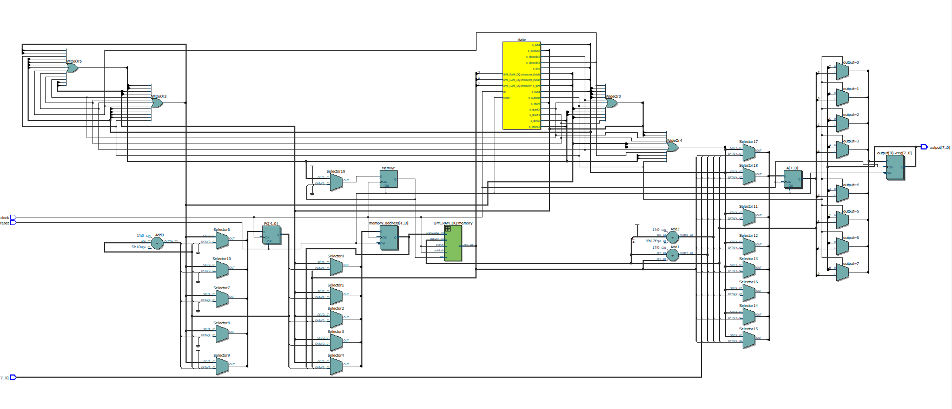
Lab 11 RTL viewer

Slide 10
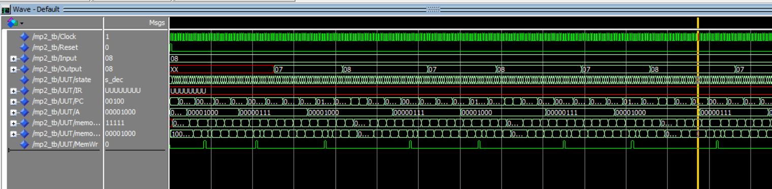
Lab 11 simulation
INPUT으로 8을 받았고
pc의 증가에따라 1감소 후 out, 다시 1 증가후 out 을 반복하는 무한반복시뮬레이션이 완성되었다.
모든 instruction을 사용하여 제작하였다.

Slide 11
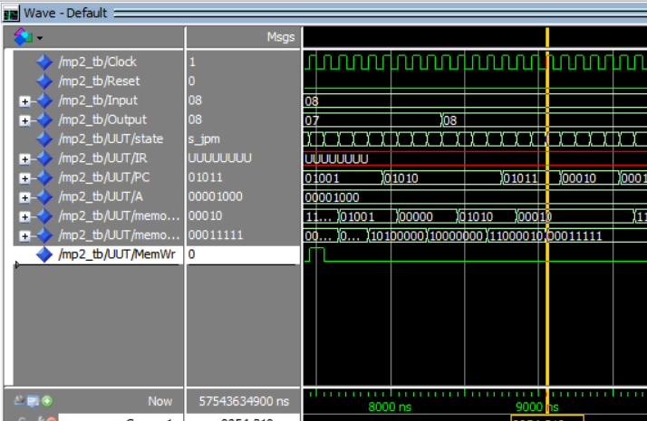
Lab 11 simulation
Jpm 에서 process counter 의 00010 점프.

Slide 12
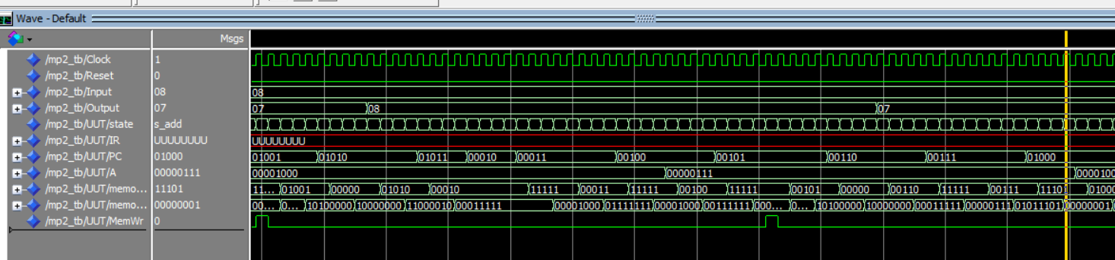
Lab 11 simulation
Add 이후 1이 더해지는 구간

Slide 13
Lab 11 DISSCUSION
직접 cpu desgin 을 해보며, PC 의 원리에대해 이해하였습니다. MIF파일의 ASSEMBLY코드가 의미하는 바가 무엇인지 더욱 와닿게 되었습니다.
마주쳤던 문제점은 IR 을 제거하고 memory data로 바로 연결해주는 부분에서 원하는대로 시뮬레이션이 되지 않았었습니다. 확인해보니 jmp 에서 pc에 입력되야하는 데이터가 입력되지 않았습니다. 그래서 jmp 코드를 수정하여 직접 고정값을 입력해주는 방법을 택했습니다. 유연한 코딩이 아니기에 좋지않은 방법인것을 알고있지만, 시뮬레이션과정을 통해 instruction의 구현을 확인하고자 하는 과제이기 때문에 임시방편으로 했습니다.
Datapath를 직접그려보니 로직이 머릿속에 그려지면서 코드가 쉽게 읽히게 되었습니다. 직접 그려보는것이 제일 효과적인 학습법인것 같습니다.
마지막 과제를 마치며 : 한 학기간 강의를 진행해주신 교수님 고생하셨습니다.

